Slide 1

3.3 二元一次不等式（组）与简单的线性规划问题
3.3.1 二元一次不等式（组）与平面区域
第1课时 二元一次不等式表示的平面区域

Slide 2


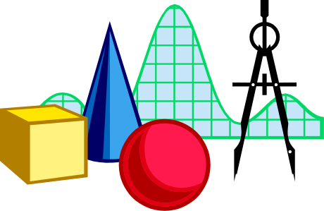
1.一家银行的信贷部计划年初投入25 000 000元用于企业和个人贷款,希望这笔资金至少可带来30 000元的收益,其中企业贷款获益12％，个人贷款获益10％.
上述问题应该用什么不等式模型来刻画呢？

Slide 3
2．以二元一次方程Ax＋By＋C＝0的解为坐标的点________，在直线上的所有点的坐标__________．在线外的点的坐标与方程有何关系呢？
3．点A(1,1)，B(2,1)，C(－1,0)与直线x－y＝0位置关系是什么？
4．我们知道x＋y－1＝0表示直线，而x²＋(y－1)²＝3表示圆，试考虑一下，x＋y－1＞0表示何种图形？
在直线上
适合方程

Slide 4

1.了解二元一次不等式的几何意义和什么是边界，会用二元一次不等式表示平面区域；(难点）
2.经历从实际情境中抽象出二元一次不等式的过程，提高数学建模的能力.(难点）

Slide 5


探究点1 二元一次不等式的有关概念
设用于企业贷款的资金为x元，用于个人贷款的资金为y元.由资金总数为25 000 000元，得到
①
1.二元一次不等式：
含有两个未知数，并且未知数的次数是1的不等式.

Slide 6
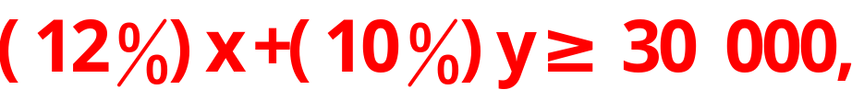


由于预计企业贷款创收12％，个人贷款创收10％，共创收30 000元以上，所以
即
②
最后考虑到用于企业贷款和个人贷款的资金数额都不能是负值，所以
③

Slide 7
2.二元一次不等式的解集：
满足二元一次不等式的x和y的取值构成有序数对(x,y),所有这样的有序数对(x,y)构成的集合称为二元一次不等式的解集.
有序数对可以看成直角坐标平面内点的坐标.于是，二元一次不等式的解集就可以看成直角坐标系内的点构成的集合.
例如二元一次不等式x－y＜6的解集为：
提示：{(x,y)|x－y＜6}.

Slide 8
【即时练习】
二元一次不等式的概念
含有 未知数，并且未知数的次数是 的不等式叫做二元一次不等式．
两个
一次

Slide 9
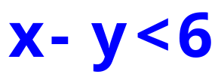
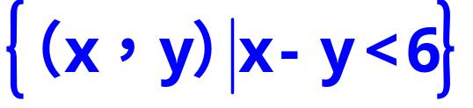

探究点2 二元一次不等式与平面区域
以二元一次不等式 的解为坐标的点的集合
表示什么平面图形?
y
x
O
(6,0)
(0,-6)

Slide 10
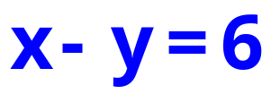
提示:
平面内的点被直线
分成三类：
在直线 上的点；
在直线 左上方
的区域内的点；
在直线 右下方
的区域内的点.
y
O
(6,0)
x
(0,-6)

Slide 11
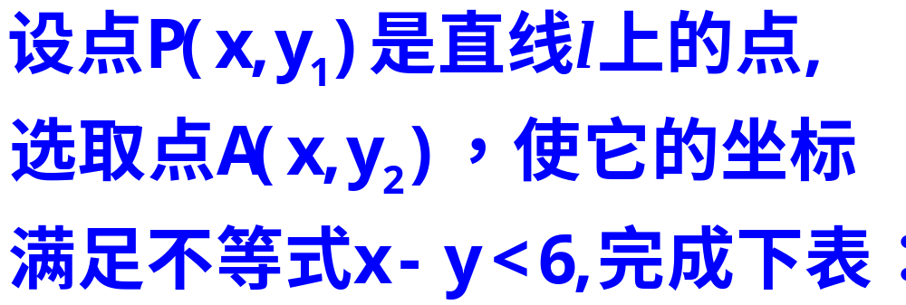







y
O
(6,0)
x
(0,-6)
横坐标
-3
-2
-1
0
1
2
3
点 的纵坐标
-9
-8
-7
-6
-5
-4
-3
点 的纵坐标
>-9
>-8
>-7
>-6
>-5
>-4
>-3

Slide 12

当点A与点P有相同的横坐标时，它们的纵坐标有什么关系？据此说说直线l左上方点的坐标与不等式x-y<6有什么关系？直线l右下方点的坐标呢？
提示：点A的纵坐标大于点P的纵坐标.
我们发现，在平面直角坐标系中，以二元一次不等式 x－y＜6的解为坐标的点都在直线x－y＝6的左上方；反之，直线x－y＝6左上方点的坐标都满足不等式x－y＜6.直线x－y＝6右下方点的坐标满足不等式x－y>6.

Slide 13

因此，在平面直角坐标系中，不等式x-y<6表示直线x-y＝6左上方的平面区域.
y
O
(6,0)
x
(0,-6)

Slide 14
不等式x-y>6表示直线x-y=6右下方的平面区域.
y
O
(6,0)
x
(0,-6)
直线x-y＝6叫做这两个区域的边界.
这里，把直线x-y＝6画成虚线，以表示区域不包括边界.

Slide 15
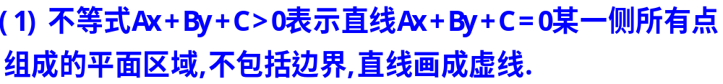
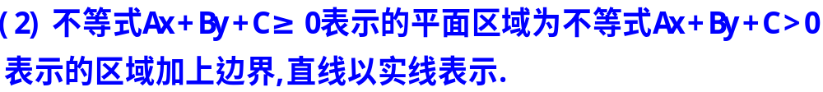
【规律总结】

Slide 16
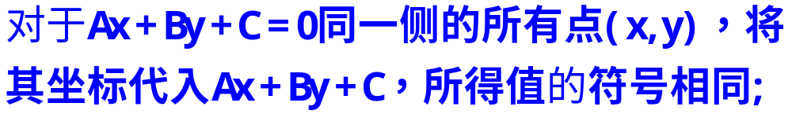

(3)区域确定:

Slide 17
【即时练习】
不等式2x＋y－5＞0表示的平面区域在
直线2x＋y－5＝0的( )
A．右上方 B．右下方
C．左上方 D．左下方
A

Slide 18
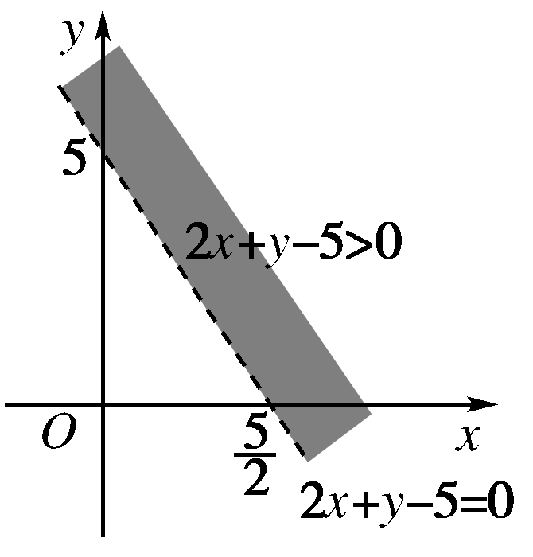
【解析】先作出边界2x＋y－5＝0，因为这条直线上的点都不满足2x＋y－5＞0，所以画成虚线．取原点(0,0)，代入2x＋y－5.因为2×0＋0－5＝－5＜0，所以原点 (0,0)不在2x＋y－5＞0表示的平面区域内，不等式2x＋y－5＞0表示的区域如图所示(阴影部分)，即在直线2x＋y－5＝0的右上方．故选A.

Slide 19









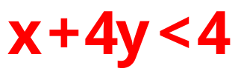
例 画出不等式 表示的平面区域.
注意虚实线
【解析】先作出边界
因为这条直线上的点都
不满足 所以
画成虚线.
1
O
4
取原点（0,0），因为
所以原点（0,0）在
表示的平面区域内，
不等式 表示的区域如图所示.

Slide 20
【变式练习】
画出下列不等式表示的平面区域：
(1)x＋2y－4＞0；(2)y≥x＋3.
【解题关键】
画二元一次不等式表示的平面区域的一般步骤为：第一步：“直线定界”，即画出边界直线Ax＋By＋C＝0，要注意是虚线还是实线；
第二步：“特殊点定域”，取某个特殊点(x₀，y₀)作为测试点，由Ax₀＋By₀＋C的符号就可以确定出所给不等式表示的平面区域．

Slide 21
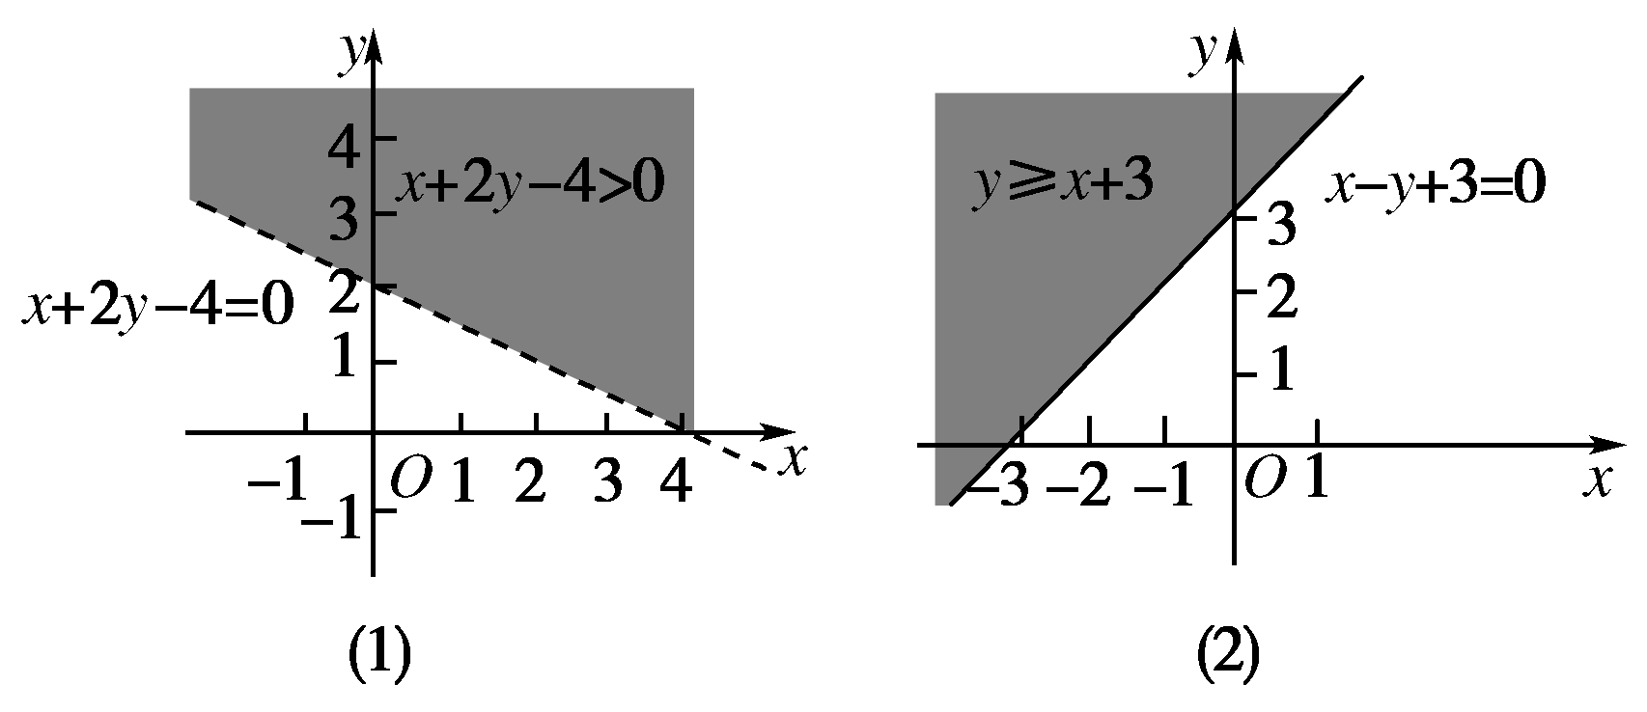
【解析】(1)先作出边界x＋2y－4＝0，因为这条直线上的点都不满足x＋2y－4＞0，所以画成虚线．
取原点(0,0)代入x＋2y－4.因为0＋2×0－4＝－4＜0，所以原点(0,0)，不在x＋2y－4＞0表示的平面区域内，不等式x＋2y－4＞0表示的平面区域如图(1)所示(阴影部分)．

Slide 22
(2)将y≥x＋3变形为x－y＋3≤0，先作出边界x－y＋3＝0，因为这条直线上的点都满足x－y＋3≤0，所以画成实线．
取原点(0,0)，代入x－y＋3.因为0－0＋3＝3＞0，所以原点(0,0)不在x－y＋3≤0表示的平面区域内，不等式x－y＋3≤0表示的平面区域如图(2)所示(阴影部分)．

Slide 23
【规律总结】
(1)y＝kx＋b表示的直线将平面分成两部分，即y＞kx＋b表示直线上方的平面区域，y＜kx＋b表示直线下方的平面区域，而直线y＝kx＋b是这两个区域的分界线．
(2)一般地，若Ax＋By＋C＞0，则当B＞0时，表示直线Ax＋By＋C＝0上方的平面区域；当B＜0时，表示直线Ax＋By＋C＝0下方的平面区域．若Ax＋By＋C＜0，与上述情况相反．

Slide 24
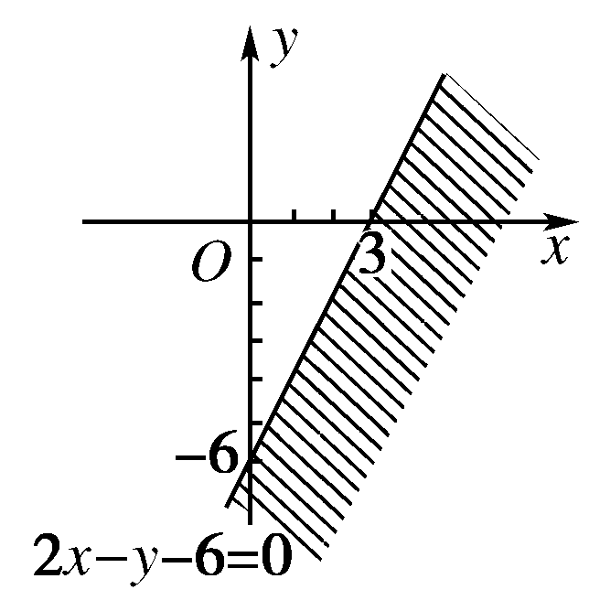
画出下面二元一次不等式表示的平面区域：
(1)2x－y－6≥0；(2)y>2x.
【解析】(1)如图，先画出直线2x－y－6＝0，
取原点O(0,0)代入2x－y－6中，
∵2×0－0－6＝－6<0，
∴与点O在直线2x－y－6＝0同一侧的所有点(x，y)都满足2x－y－6<0，
故直线2x－y－6＝0右下方的区域就是2x－y－6>0，
因此2x－y－6≥0表示直线下方的区域(包含边界)．
【互动探究】

Slide 25
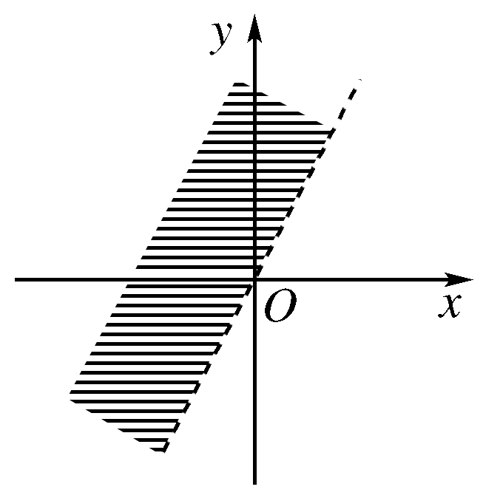
(2)画出直线y－2x＝0，取点(1,0)代入y－2x＝0
∵F(1,0)＝0－2×1＝－2<0，
∴y－2x>0(即y>2x)表示的区域为不含(1,0)的一侧，因此所求为如图所示的区域，不包括边界．

Slide 26

1.不等式3x+2y–6≤0表示的平面区域是（ ）
D
y
y
y
y
x
O
x
x
O
x
x
O
x
x
O
x
A
B
C
D

Slide 27
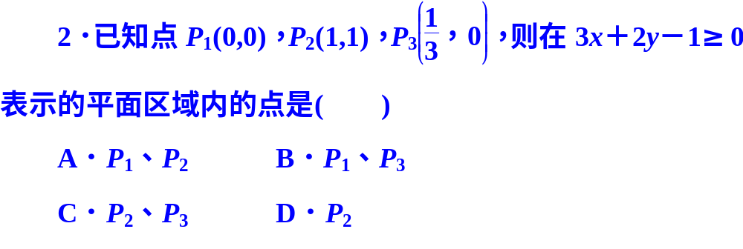
C
【解析】分别将P₁、P₂、P₃点坐标代入3x＋2y－1，比较发现只有3×0＋2×0－1＝－1<0，故P₁点不在此平面区域内，P₂、P₃均在此平面区域内．

Slide 28
3、画出不等式4x―3y≤12表示的平面区域.
y
【解析】
4x―3y-12=0
O
x

Slide 29
4．已知点(a,2a－1)，既在直线y＝3x－6的左上方，又在y轴的右侧，则a的取值范围为______________．
【解析】∵(a,2a－1)在y＝3x－6的上方，
∴3a-6-(2a－1)<0，即a<5，又(a,2a-1)在y轴右侧，∴a>0，故0<a<5.
(0,5)

Slide 30
5.画出不等式x≥1表示的平面区域.
解析：
y
O
x
x=1

Slide 31



回顾本节课你有什么收获？
1. 二元一次不等式表示的平面区域：
直线某一侧所有点组成的平面区域.
2. 判定方法：
直线定界，特殊点定域.（注意区分虚实线）

